Slide 1
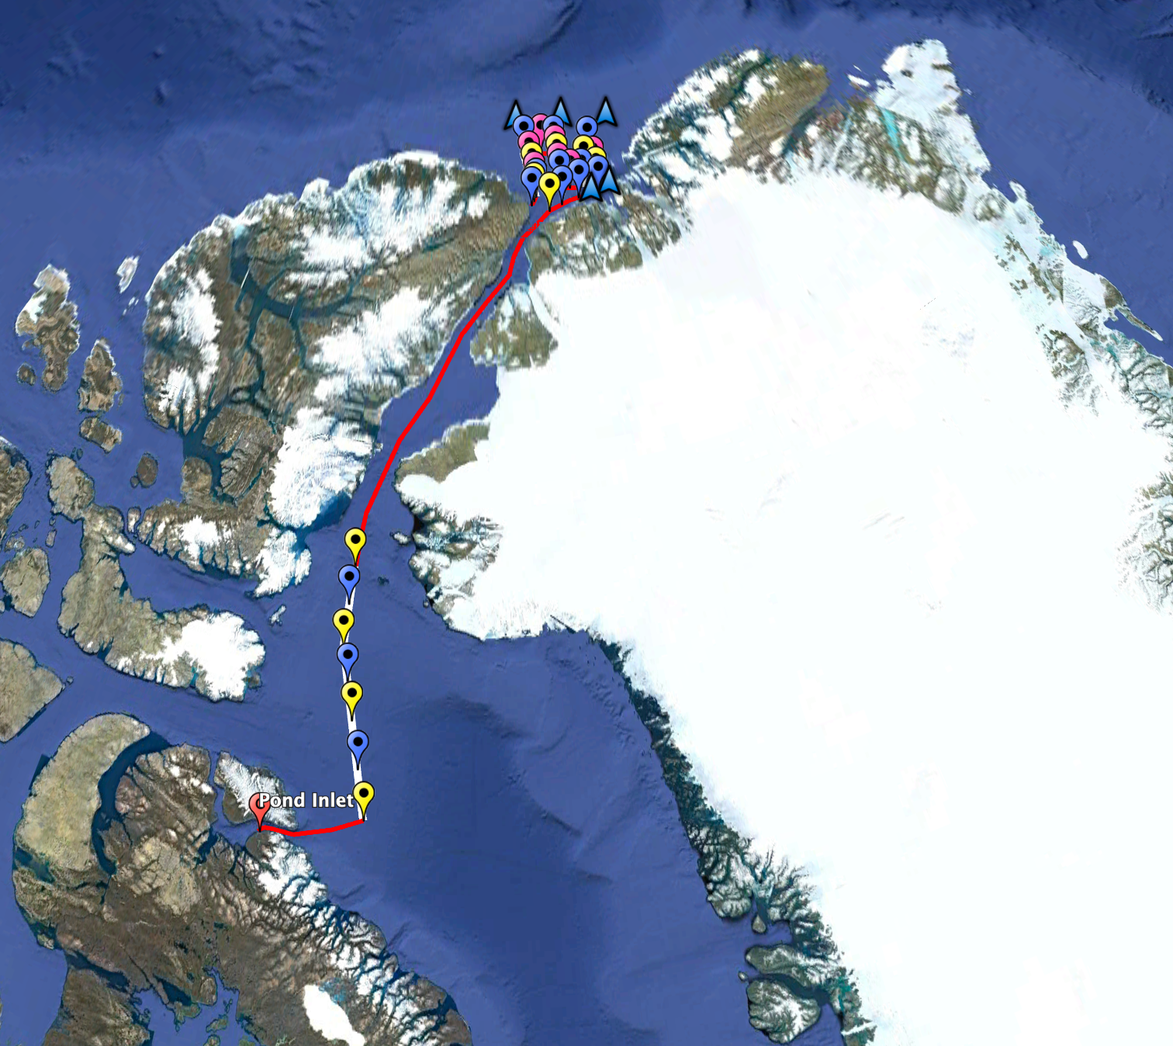
PPR REFUGE-ARCTIC (PI Mathieu ARDYNA UMI Takuvik):
La mer de Lincoln, dernier refuge de l’océan Arctique en pleine mutation
‘Last Ice Area’ LIA
UMR LEMAR: J. Grall et L. Chauvaud
UMR BOREA: F. Olivier

Slide 2
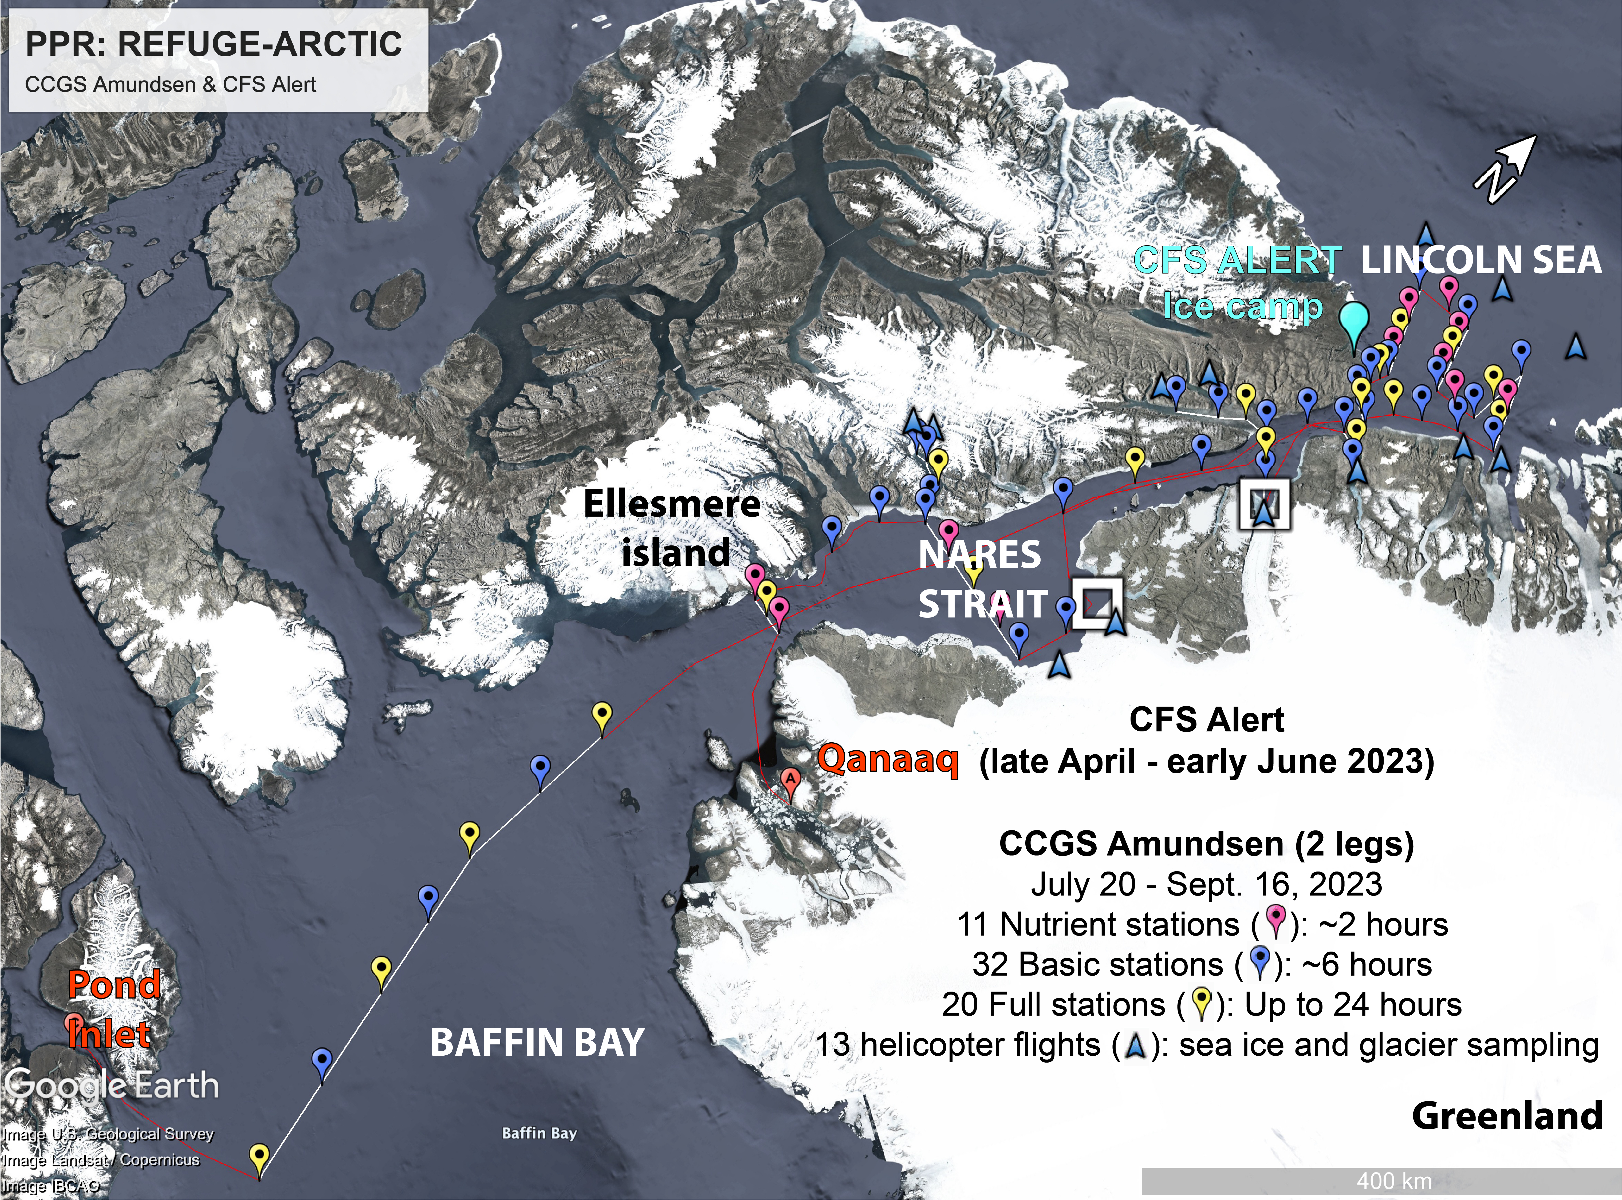
Mission en Août 2023 pour explorer cette zone méconnue
Des questions clé:
Comment l'advection façonne-t-elle la dynamique de la glace de mer, la composition des éléments chimiques, la biodiversité et la dispersion des contaminants ?
Comment les changements des ‘régimes’ de glace de mer impactent-ils les écosystèmes sous-jacents ?
Comment les apports d'eau douce modifient-ils l'hydrographie, la composition des éléments chimiques et la biologie?
Quels sont les processus clés et les facteurs de stress en augmentation influencant les futurs écosystèmes arctiques ?

Slide 3
Notre implication :
WP 4: Marine ecosystem productivity and biodiversity
Leaders: E. Ortega-Retuerta (CNRS-LOMIC), M. Ardyna (CNRS-Takuvik);
Participants: P. Archambault (UL-TAKUVIK), M. Ardyna (CNRS-TAKUVIK), K.R. Arrigo (Stanford U.), D. Berteaux (UQAR), L. Chauvaud (CNRS-LEMAR), O. Chastel (CNRS-CEBC), P. Galand (CNRS-LECOB), M. Geoffroy (Memorial U.), J. Grall (CNRS-LEMAR), P. Gourvil (CNRS-Roscoff), F. Joux (CNRS-LOMIC), P. Legagneux (CNRS-CEBC-UL), A. Lopes Dos Santos (Nanyang Tech. U), C. Michel (DFO), F. Olivier (MNHN-BOREA), A.-C. Baudoux (CNRS-Roscoff), I. Probert (CNRS-Roscoff), D. Vaulot (CNRS-Roscoff), F. Vézina (UQAR), S. Yau (CNRS-BIOM)
Objectif spécifique: étude des voies de transfert du carbone et de la matière organique dans les réseaux trophiques benthiques sur 20 stations. Utilisation des acides gras marqueurs (FA) pour décrire le régime alimentaire des consommateurs secondaires. Signatures isotopiques δ13C et δ15N pour tracer les transferts de MO au sein des assemblages benthiques (quantification des importances relatives des différentes sources de MO) qui constituent une ressource essentielle pour mammifères et oiseaux marins.

Slide 4
Analyses prévues :
Echantillonnage des sources pelagiques et benthiques (signatures δ¹³C and δ¹⁵N, profils en acides gras):
Particulate Organic Matter (POM) et cytométrie de flux au pic de subsurface en Chl a et au-dessus du fond;
Sedimentary Organic Matter (SOM).
Echantillonnage des espèces benthiques:
Biodiversité (chalut Agassiz et carottier Box-core);
Consommateurs Benthiques Dominants (δ¹³C and δ¹⁵N SIS sur 20 espèces);
3 or 4 filtreurs (δ¹³C et δ¹⁵N SIS et profils en AG sur glandes digestives et muscles).
Ponctuellement échantillons CSIA sur les sources et les espèces benthiques;
Echantillons Zooplanctoniques :
Composantes Dominantes (δ¹³C et δ¹⁵N SIS);

Slide 5
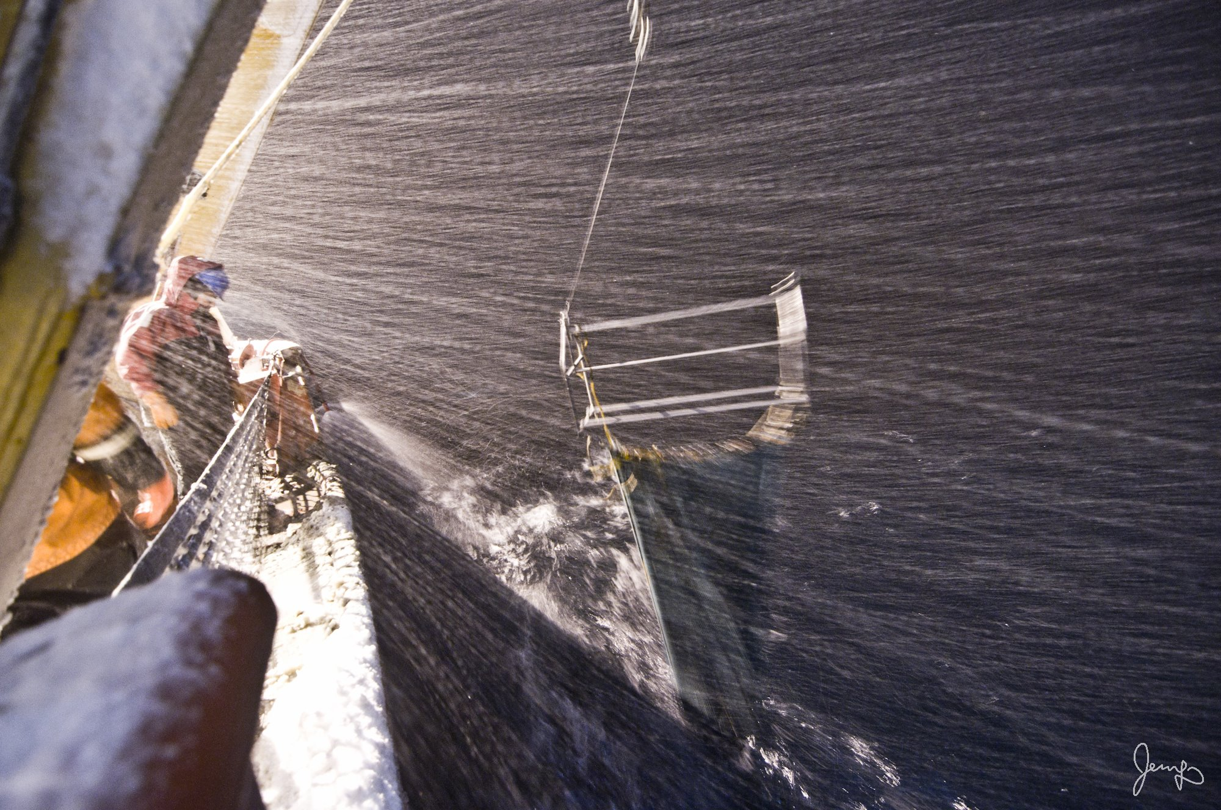
Budget demandé:
50 k€ pour les analyses trophiques;
½ bourse de thèse de Doctorat affectée au LEMAR.

